Slide 1

PAN 6. predavanja
mag. Vesna Loborec

Slide 2

Full time 2023

Slide 3
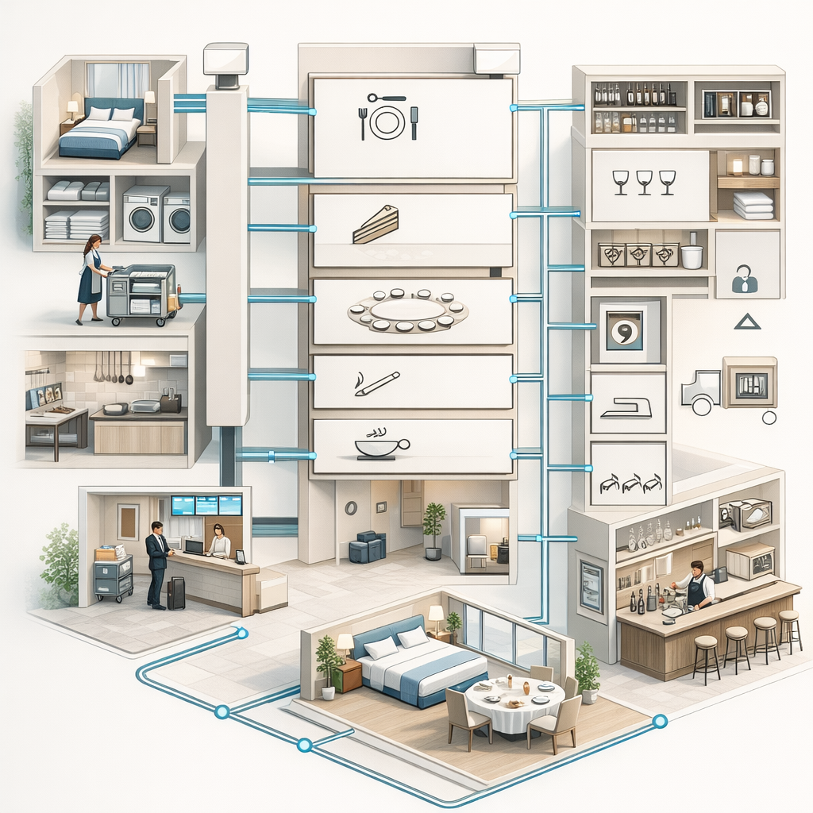
Poslovanja gostinskega obrata

Slide 4
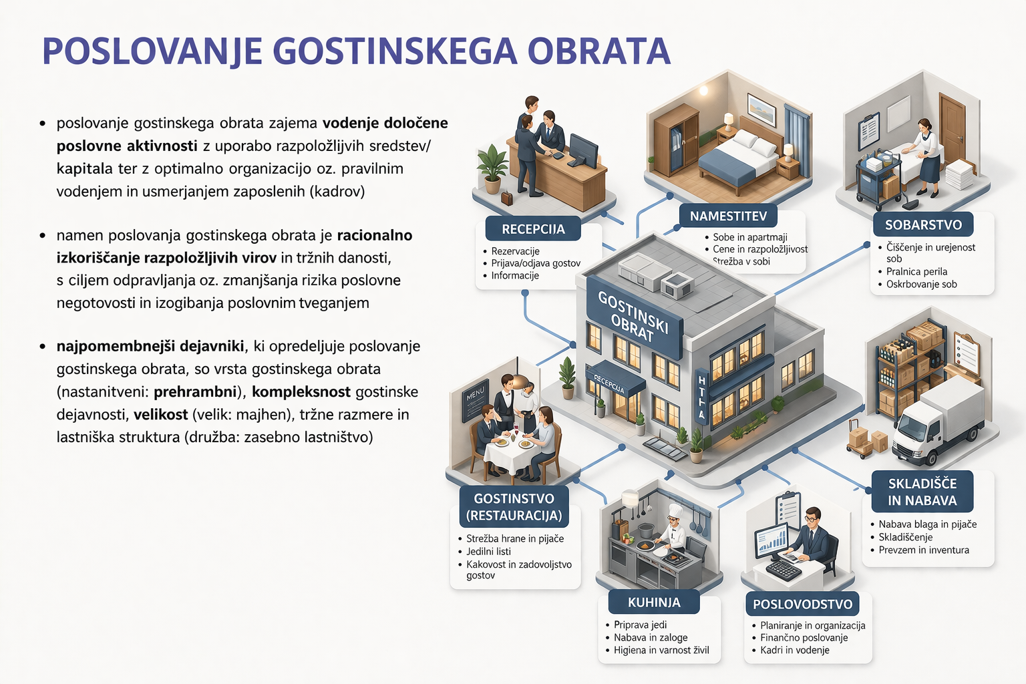

Slide 5
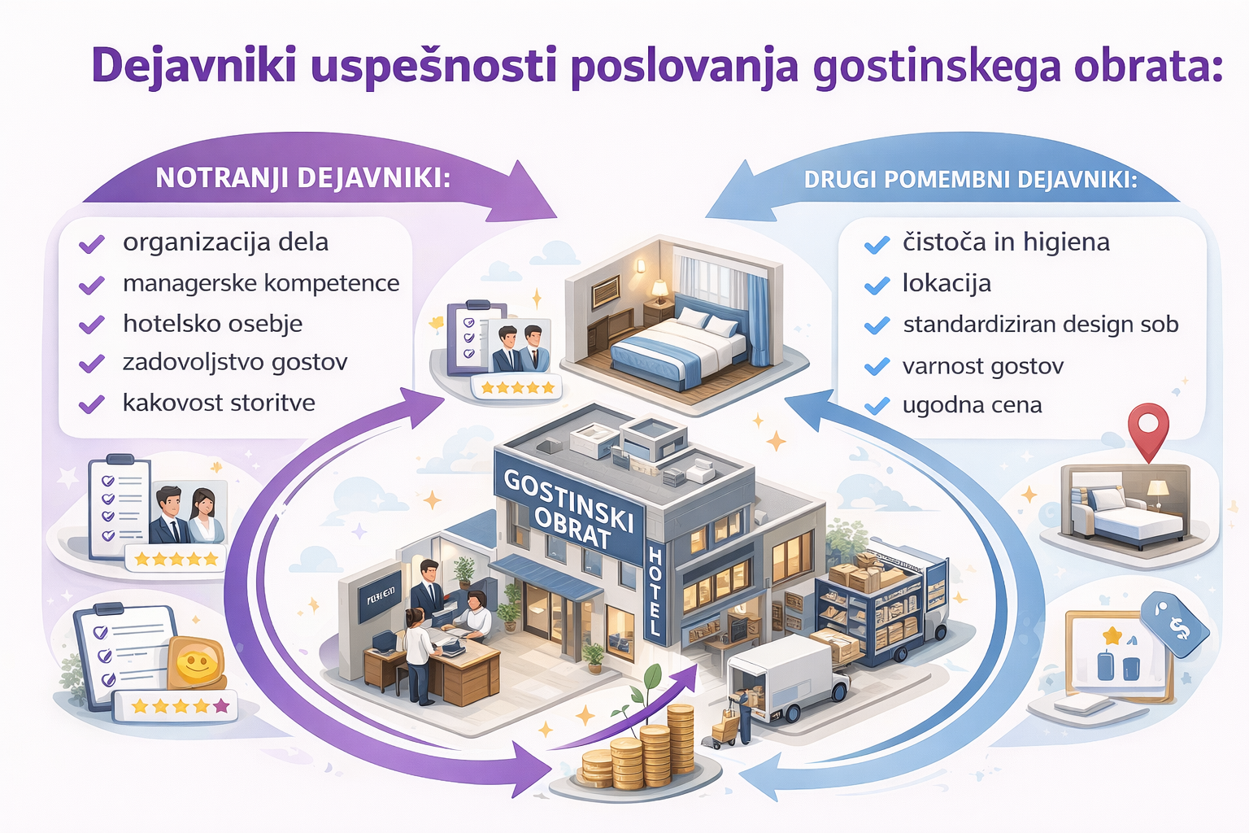

Slide 6
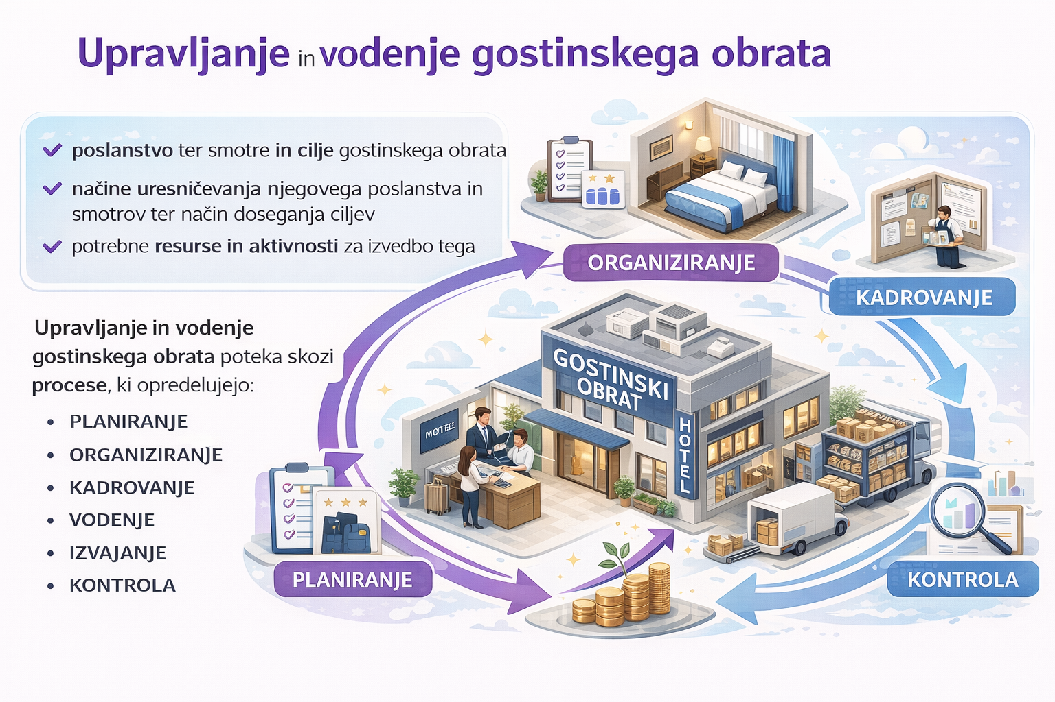

Slide 7
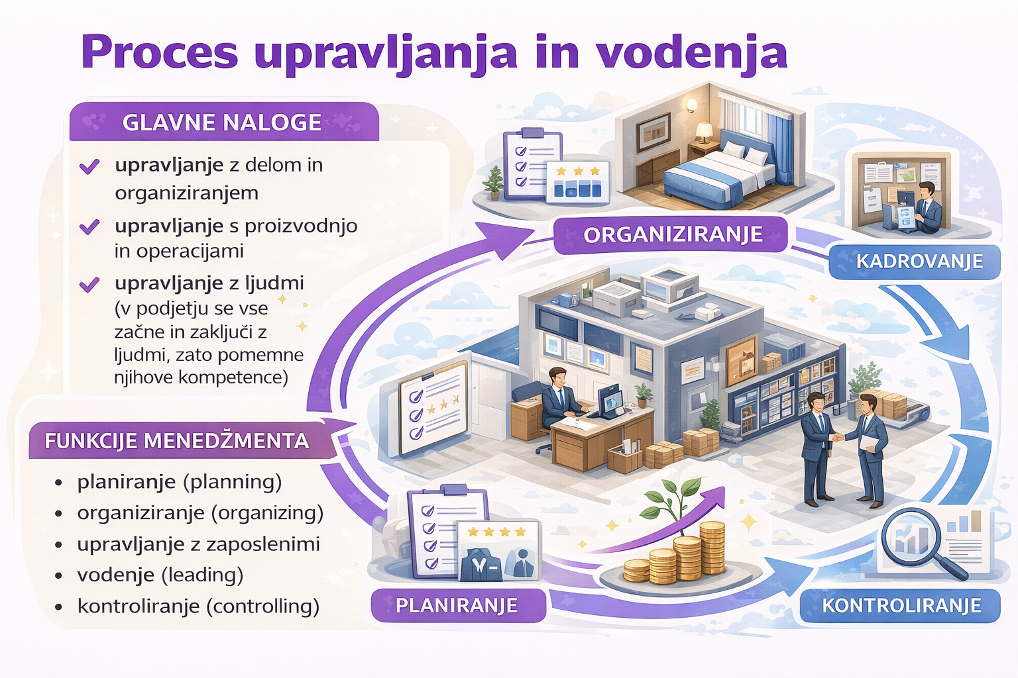

Slide 8
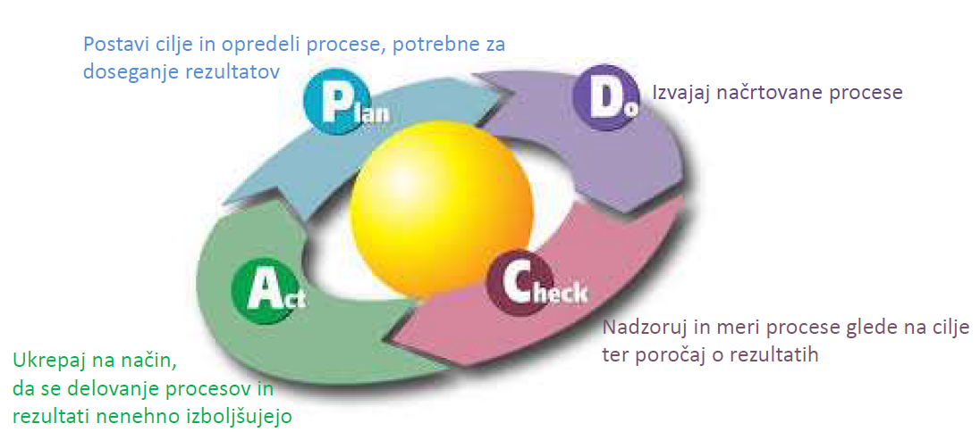
Demingov (PDCA)krog

Slide 9
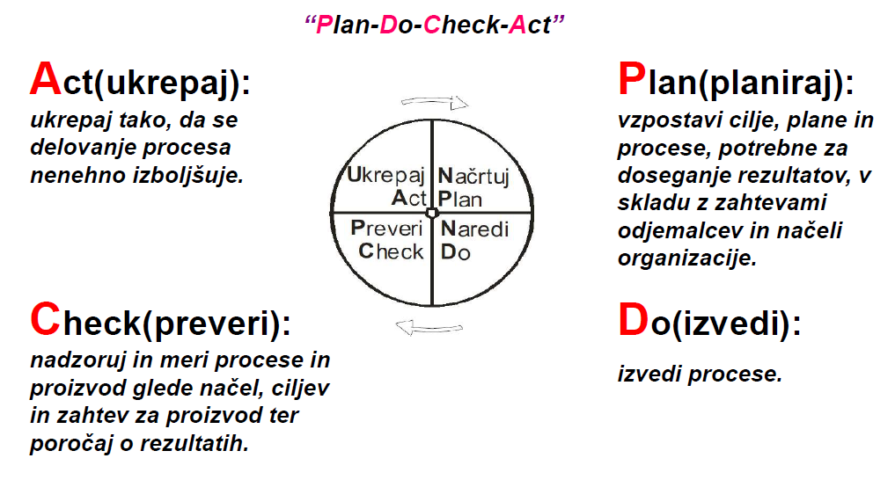
Demingov (PDCA)krog

Slide 10
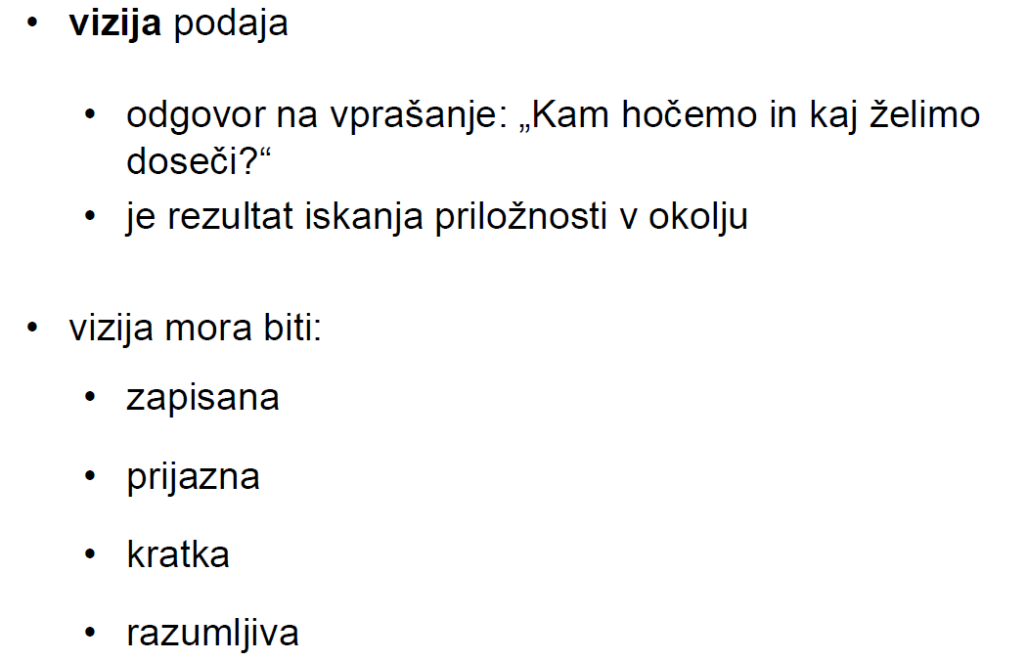
Kaj je to vizija gostinskega obrata

Slide 11
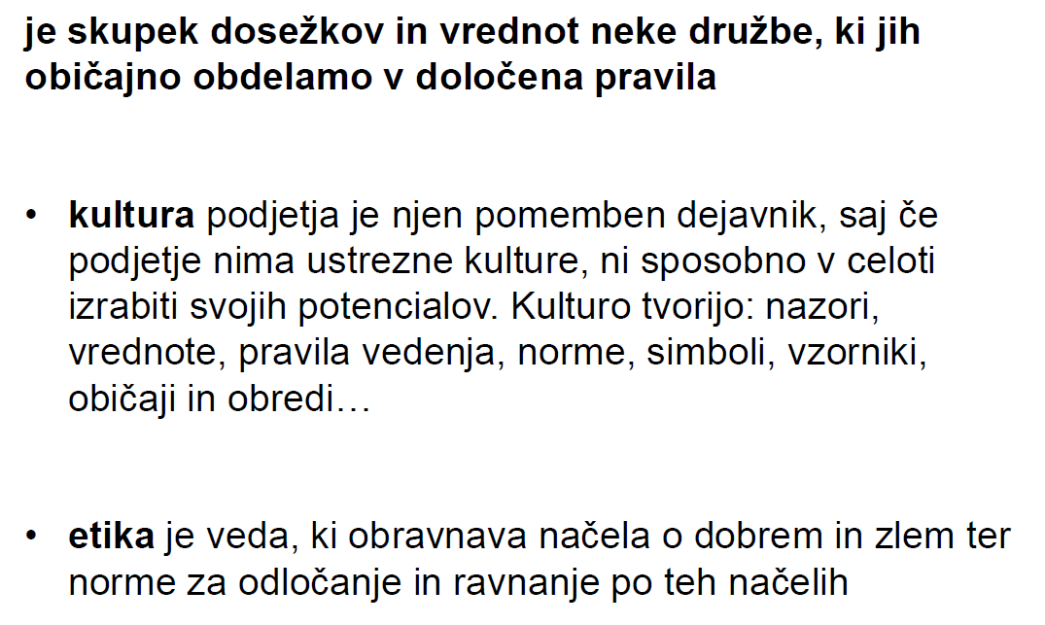
Kultura in etika gostinskega obrata

Slide 12
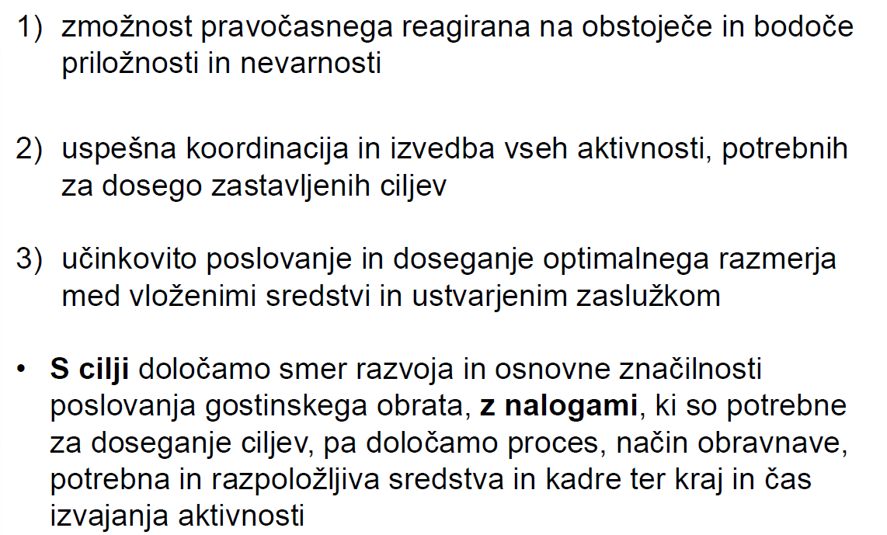
Cilji dobre organizacije poslovanja gostinskega obrata

Slide 13
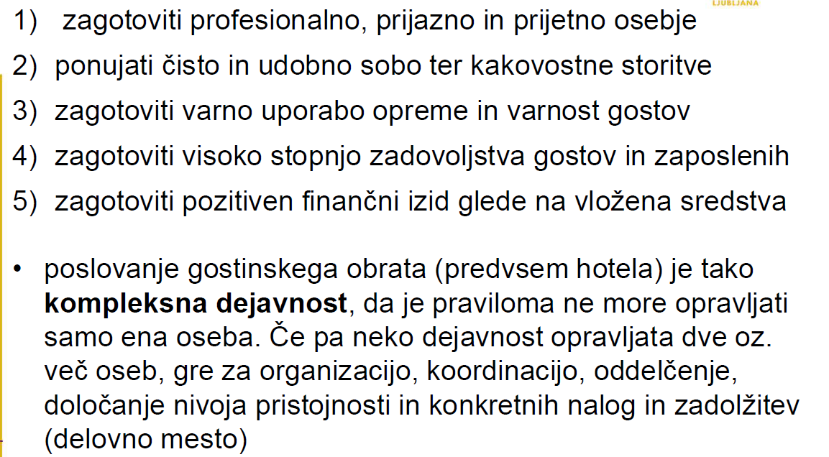
Namen uspešne organizacije poslovanja gostinskega obrata

Slide 14
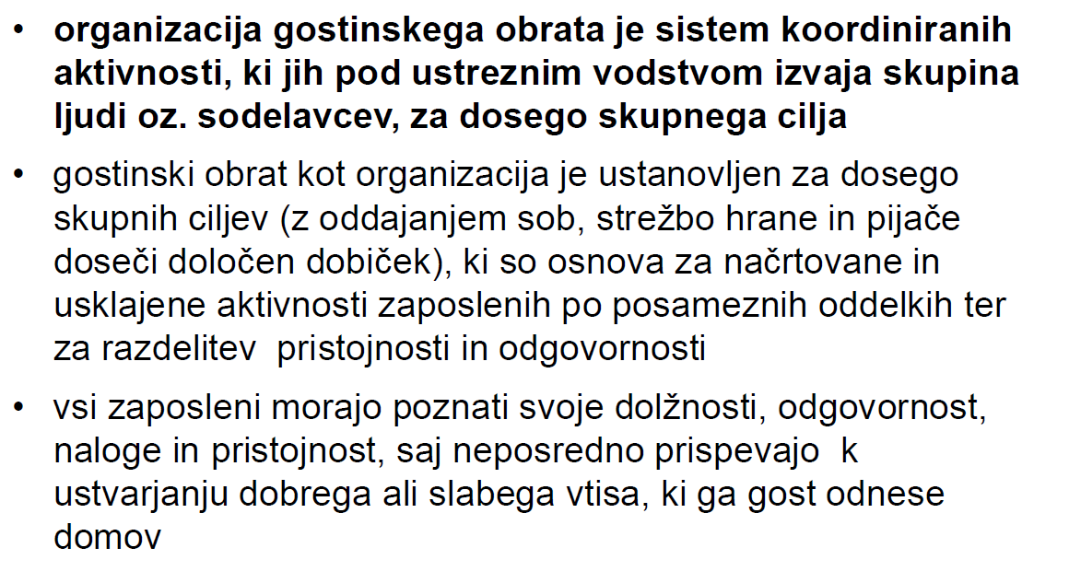
Organizacija poslovanja gostinskega obrata

Slide 15
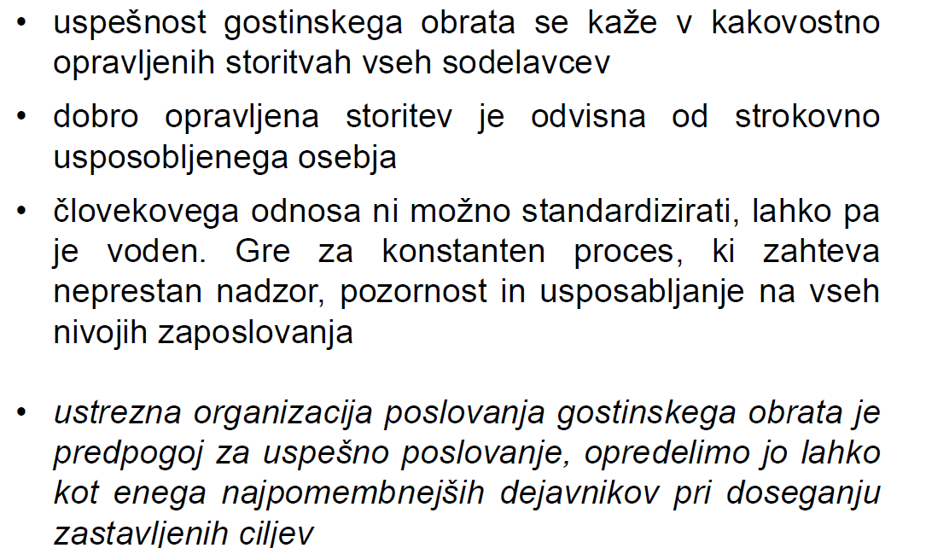
Rezultat uspešne organizacije poslovanja gostinskega obrata

Slide 16
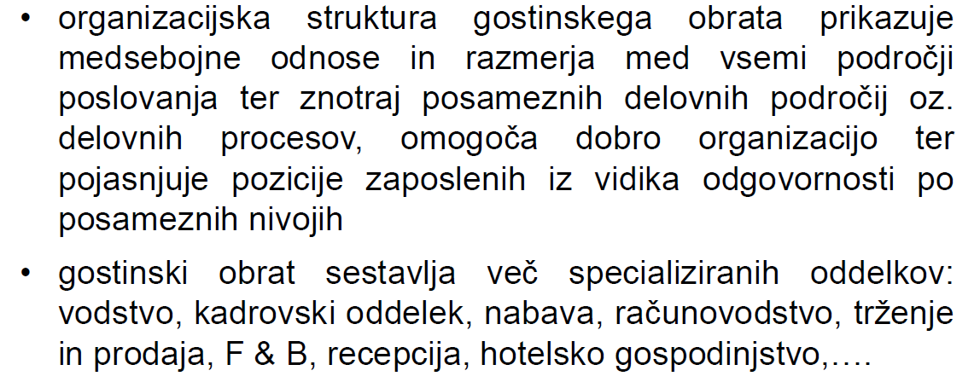
Organizacijska struktura gostinskega obrata

Slide 17
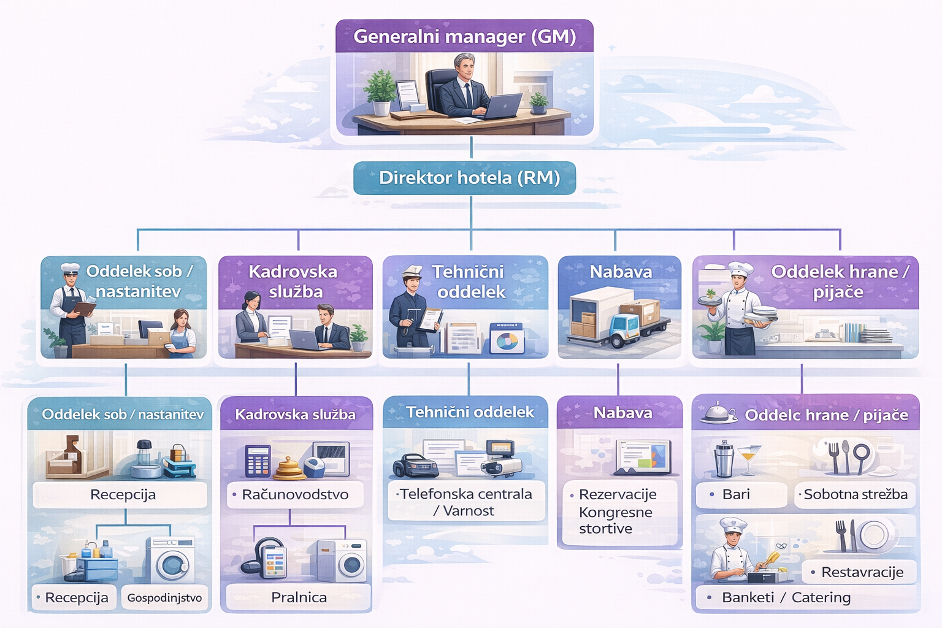

Slide 18
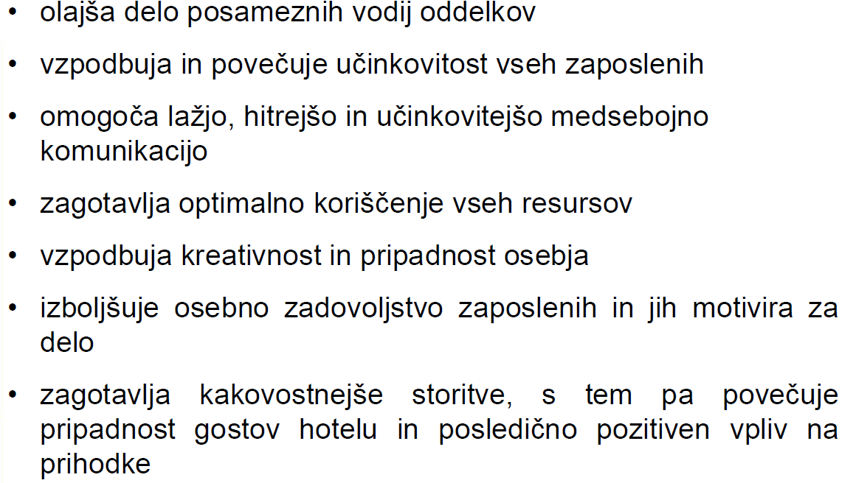
Prednosti dobre organizacije gostinskega obrata

Slide 19
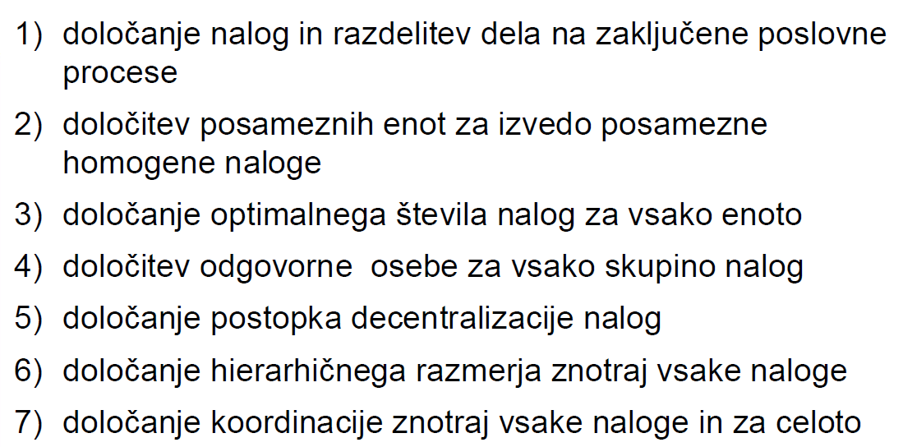
Posamezne faze organiziranja poslovanja gostinskega obrata

Slide 20
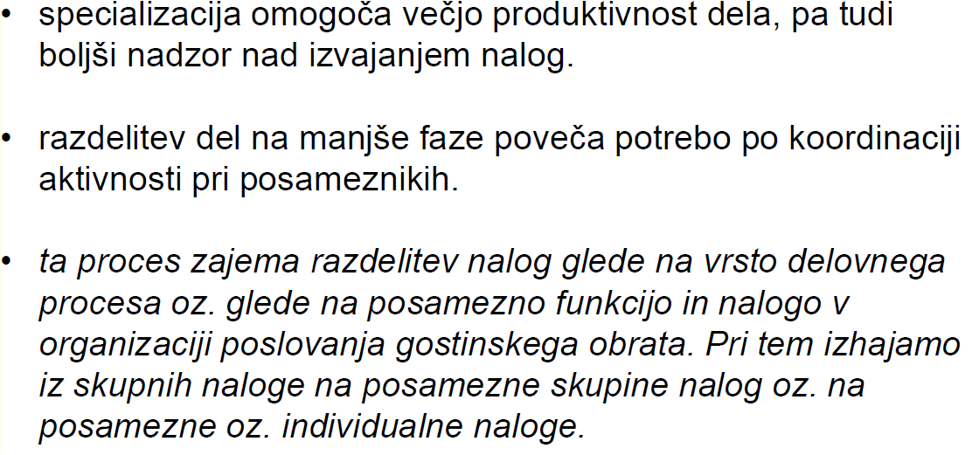
Določanje nalog in razdelitev dela na zaključene poslovne procese

Slide 21
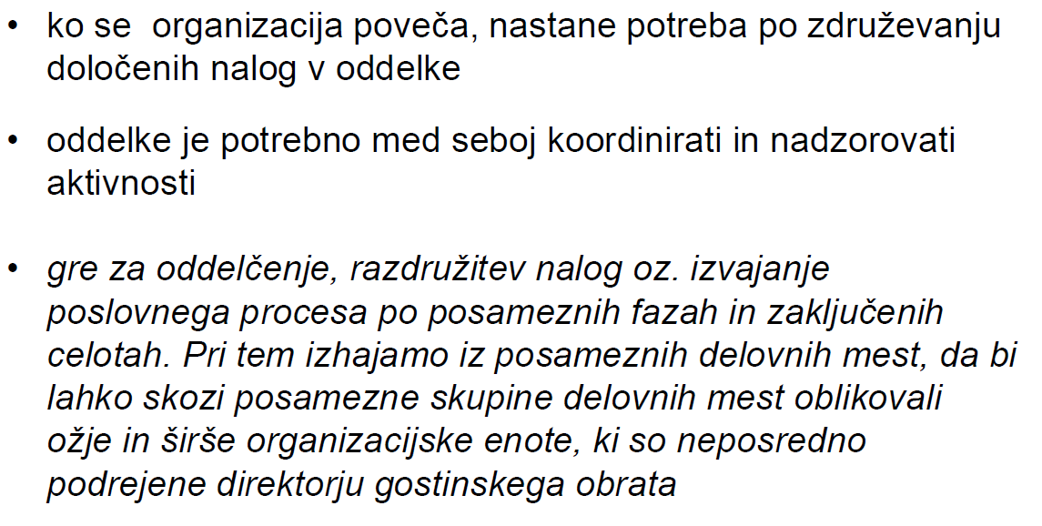
Določanje posameznih enot za izvedo posamezne homogene naloge

Slide 22
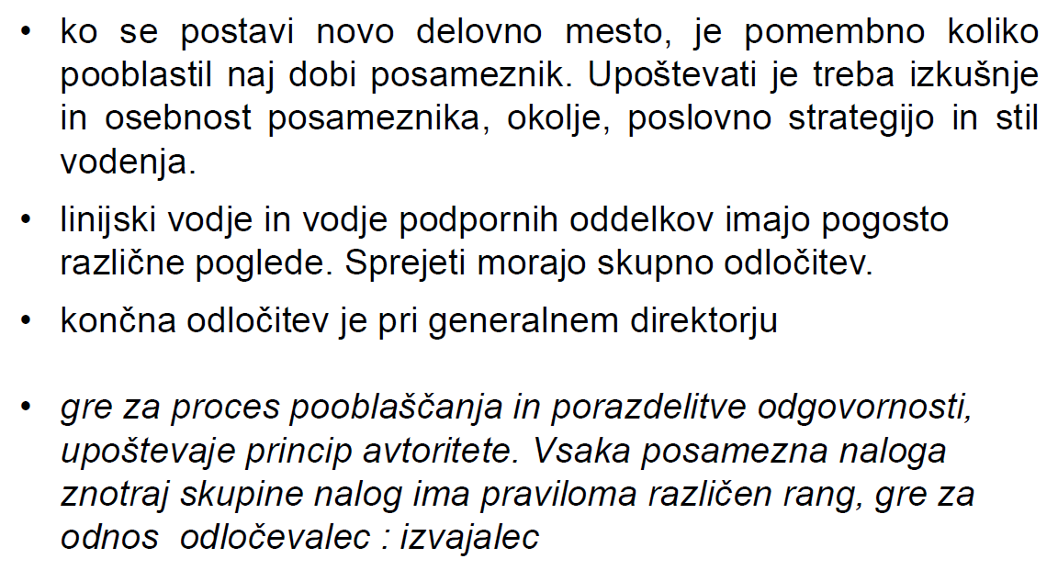
Določitev odgovorne osebe za vsako skupino nalog

Slide 23
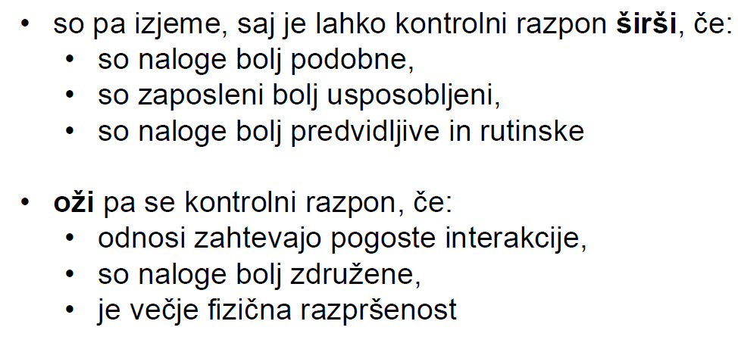
Določanje postopka decentralizacije nalog
gre za t.i. kontrolni razpon, število podrejenih, ki morajo
poročati vodji. Staro pravilo je 7 : 1

Slide 24
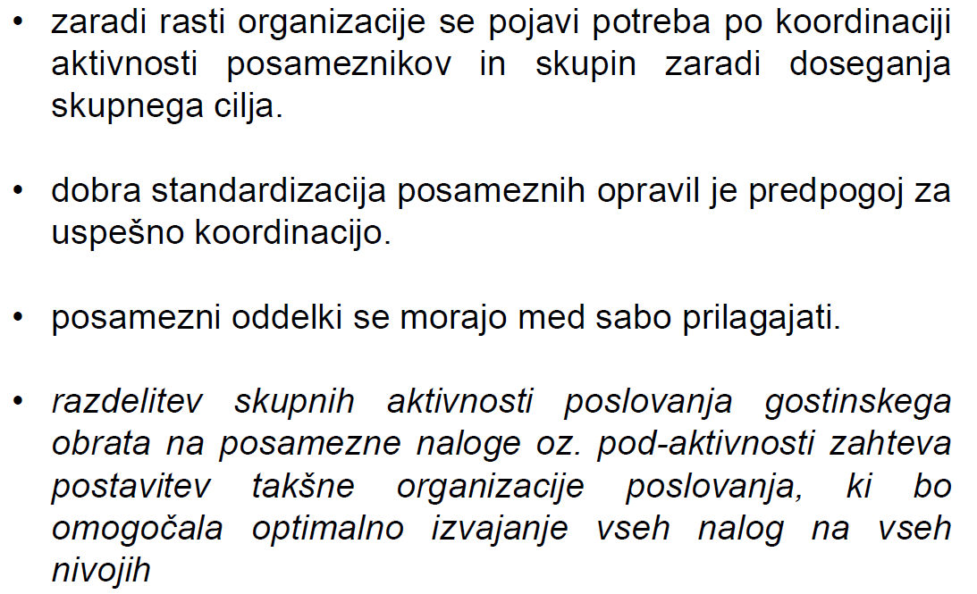
Določanje koordinacije znotraj vsake naloge in za celoto

Slide 25
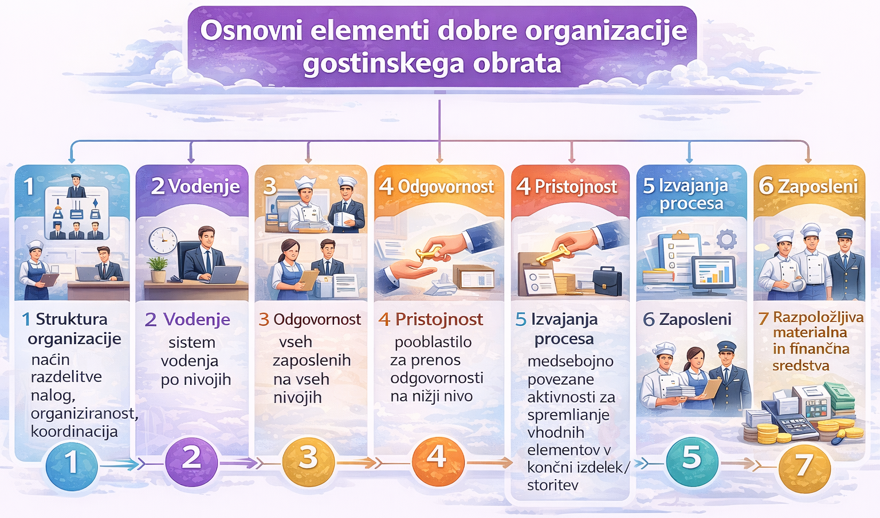

Slide 26
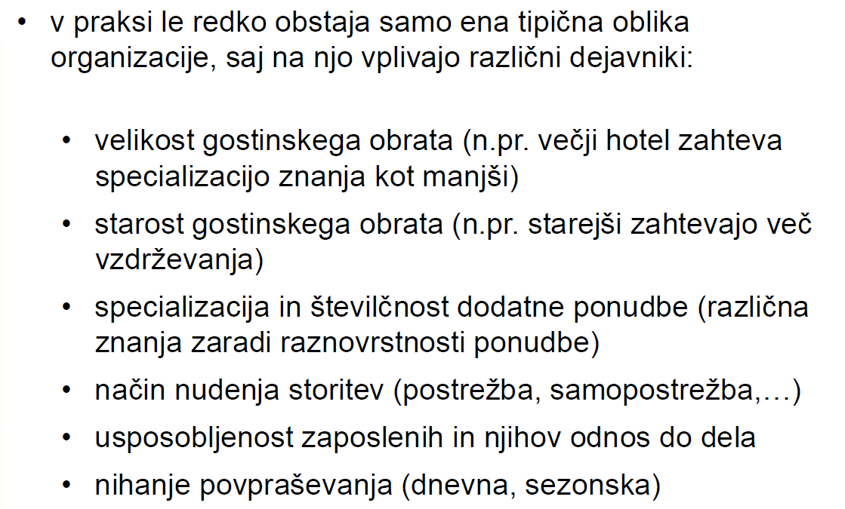
Dejavniki, ki vplivajo na organizacijo gostinskega obrata

Slide 27
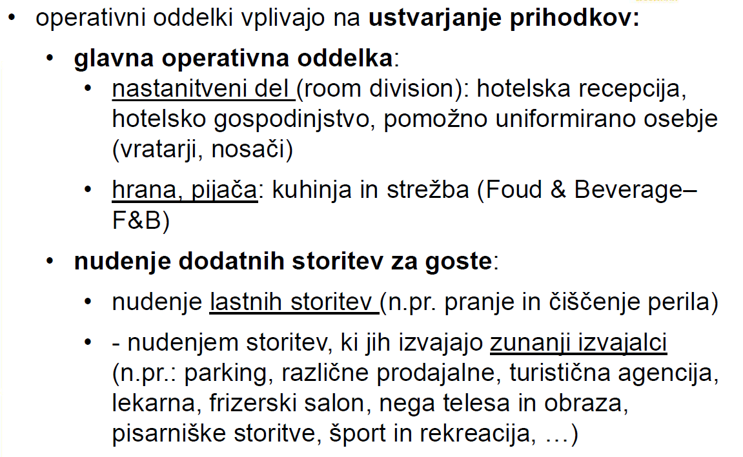
Operativni oddelki gostinskega obrata

Slide 28
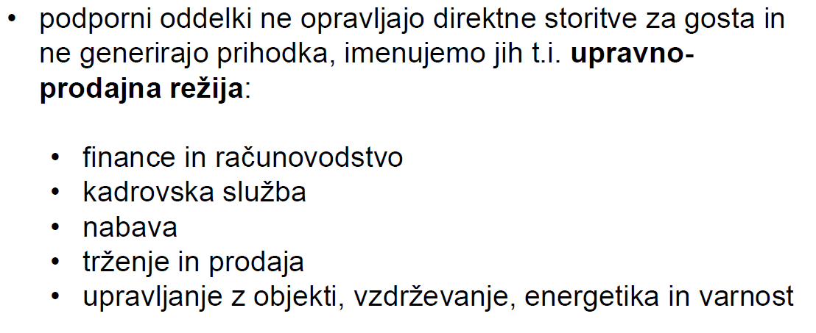
Podporni oddelki

Slide 29
